Slide 1

Муниципальное дошкольное образовательное автономное учреждение «Детский сад №31 «Звёздочка» г. Орска»
Обобщение педагогического опыта работы
на тему:
«Обучение в игре. Занимательная математика для детей 4-5 лет».
Воспитатель I категории
Колякина Наталья Геннадьевна
2022 год

Slide 2
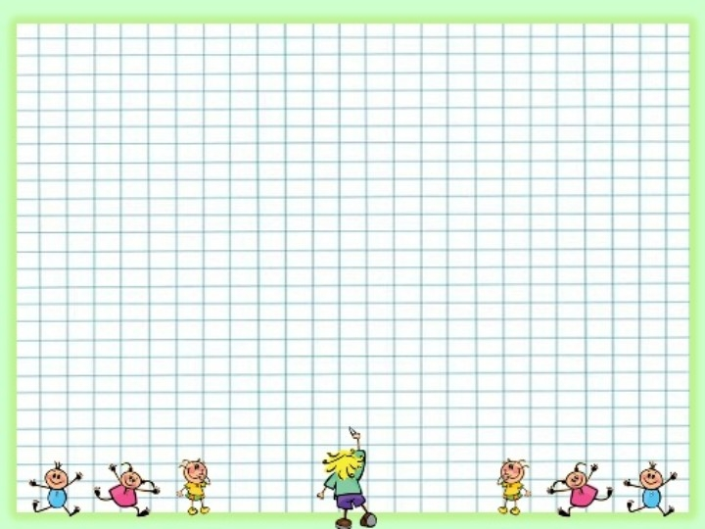
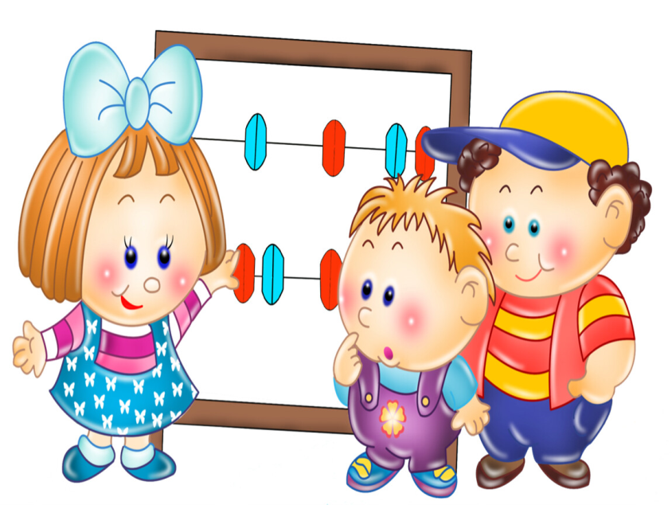
«Ведь от того, как заложены элементарные математические представления в значительной мере зависит дальнейший путь математического развития, успешность продвижения ребёнка в этой области знаний».
Л.А.Венгер.

Slide 3
  Цель: Развитие математических способностей детей среднего дошкольного возраста через игровую деятельность.
Задачи:
1. Создать оптимальные условия для развития математических способностей детей.
2. Развить у ребёнка интерес к математике в дошкольном возрасте.
3. Приобщение к предмету игровой и занимательной форме.
4. Развивать интеллектуальные, познавательные способности детей, их воображение.
5. Поддерживать у детей инициативу, пытливость и самостоятельность.

Slide 4
  Педагогические условия:
Мастерство педагога для развития познавательного интереса дошкольников;
Предметно-развивающая среда, ориентированная на зону «ближайшего развития ребёнка»;
Дидактические игры, занимательный дидактический материал (математические сказки и загадки, сюжетно-ролевые игры, подвижные игры, физкультминутки;
Повышение уровня педагогической компетентности родителей.

Slide 5
Игры по формированию элементарных математических представлений.
Дидактические игры;
Познавательные и развивающие игры:
Подвижные игры;
Математические загадки и стихи;
Логические игры;
Занимательные задачи;
Сюжетно – ролевые игры;
Математические сказки;
Физкультминутки.

Slide 6
План работы
Месяц | План работы
Сентябрь | 1. Проведение диагностики и мониторинга; 2. Составление перспективного плана работы.
Октябрь | 1. Проведение занятий с использованием игрового занимательного материала (игры с геометрическими фигурами); 2. Знакомство с новой дидактической игрой «Закрой окошко»; 3. Оформление центра математики «Игралочка».
Ноябрь | 1. Подготовка картотеки занимательного математического материала (математические сказки, задачи, стихи, считалочки, физкультминутки); 2. Чтение математической сказки «Бабочки» (видео); 3. Знакомство с новой дидактической игрой: «Времена года» (фото).
Декабрь | 1. Проведение занятий с использованием логических задач и упражнений; 2. Ознакомление с новой игрой «Наряди ёлочку»; 3. Подгрупповая и индивидуальная работа по развитию математических представлений с помощью занимательного материала (игры «Сложи картинку», «Подарок», «Геометрическое лото»).

Slide 7
План работы
Январь | 1. Проведение занятий с использованием счётных палочек; 2. Спортивная эстафета «Весёлая математика»;
Февраль | 1. Знакомство с новой игрой «Геоконт Воскобовича»; 2. Введение в занимательную математику игрушки «Тётушки Совы», знакомство и обыгрывание; задачки от Тётушки Совы, выполни задание от Тётушки Совы и т.д.; 3. Подгрупповая и индивидуальная работа по развитию математических представлений с помощью занимательного материала («Составь картинку», «Найди, что лишнее»);
Март | 1. Работа с родителями: памятка «Занимательная математика дома в повседневной жизни», (рекомендации, практические игры и задания); 2. Знакомство с новой игрой: «Ожерелье для гусеницы».
Апрель | Апрель. 1. Знакомство с новой игрой «Умные прищепки»; 2. Проведение интегрированного занятия: «В гостях у Тётушки Совы».
Май | 1. Проведение итоговой диагностики; 2. Анализ, оформление результатов диагностики; 3. Коррекция и разработка перспективного плана на следующий год.

Slide 8
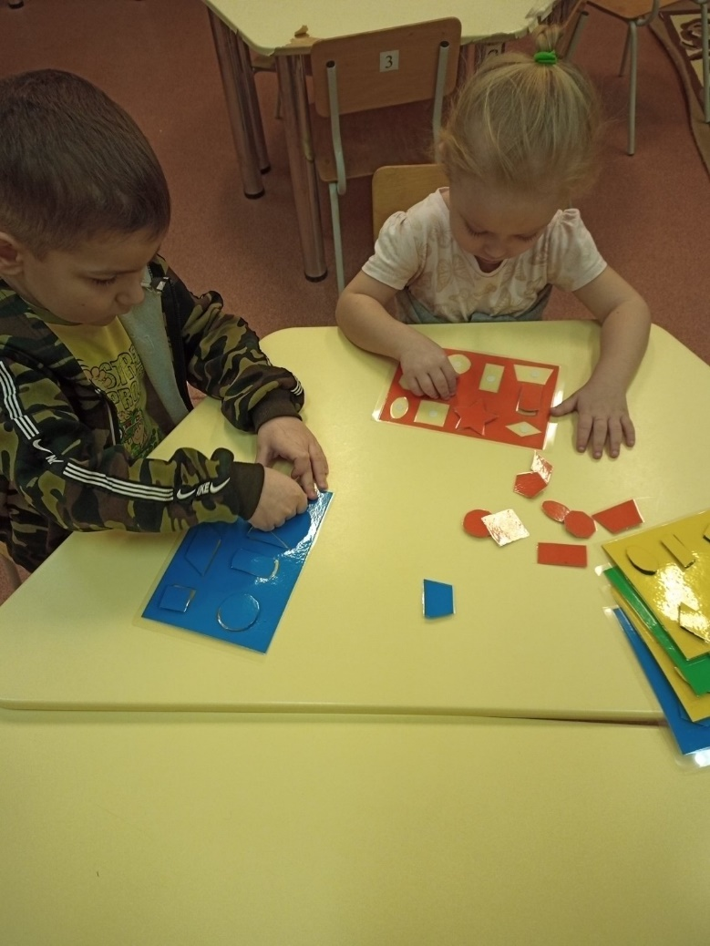
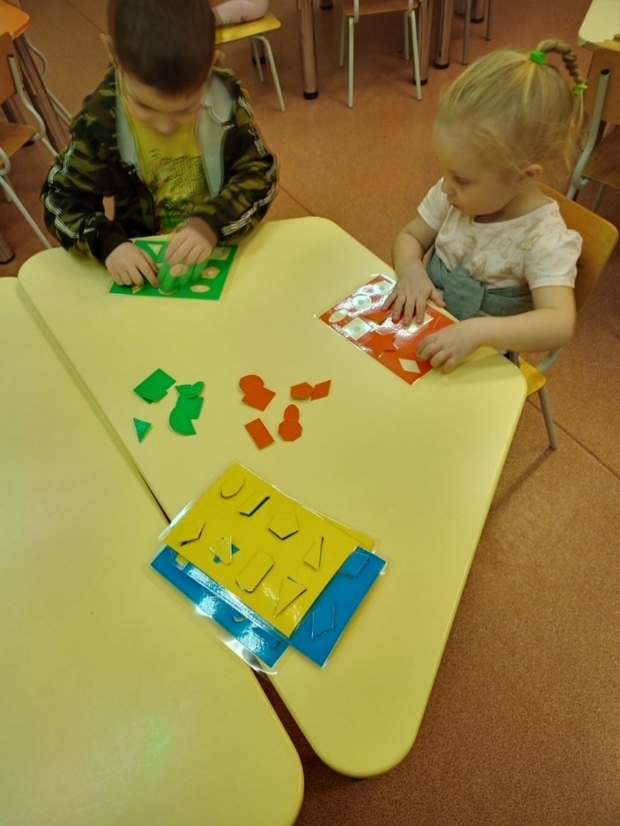
ДИДАКТИЧЕСКАЯ ИГРА
«ЗАКРОЙ ОКОШКО»

Slide 9
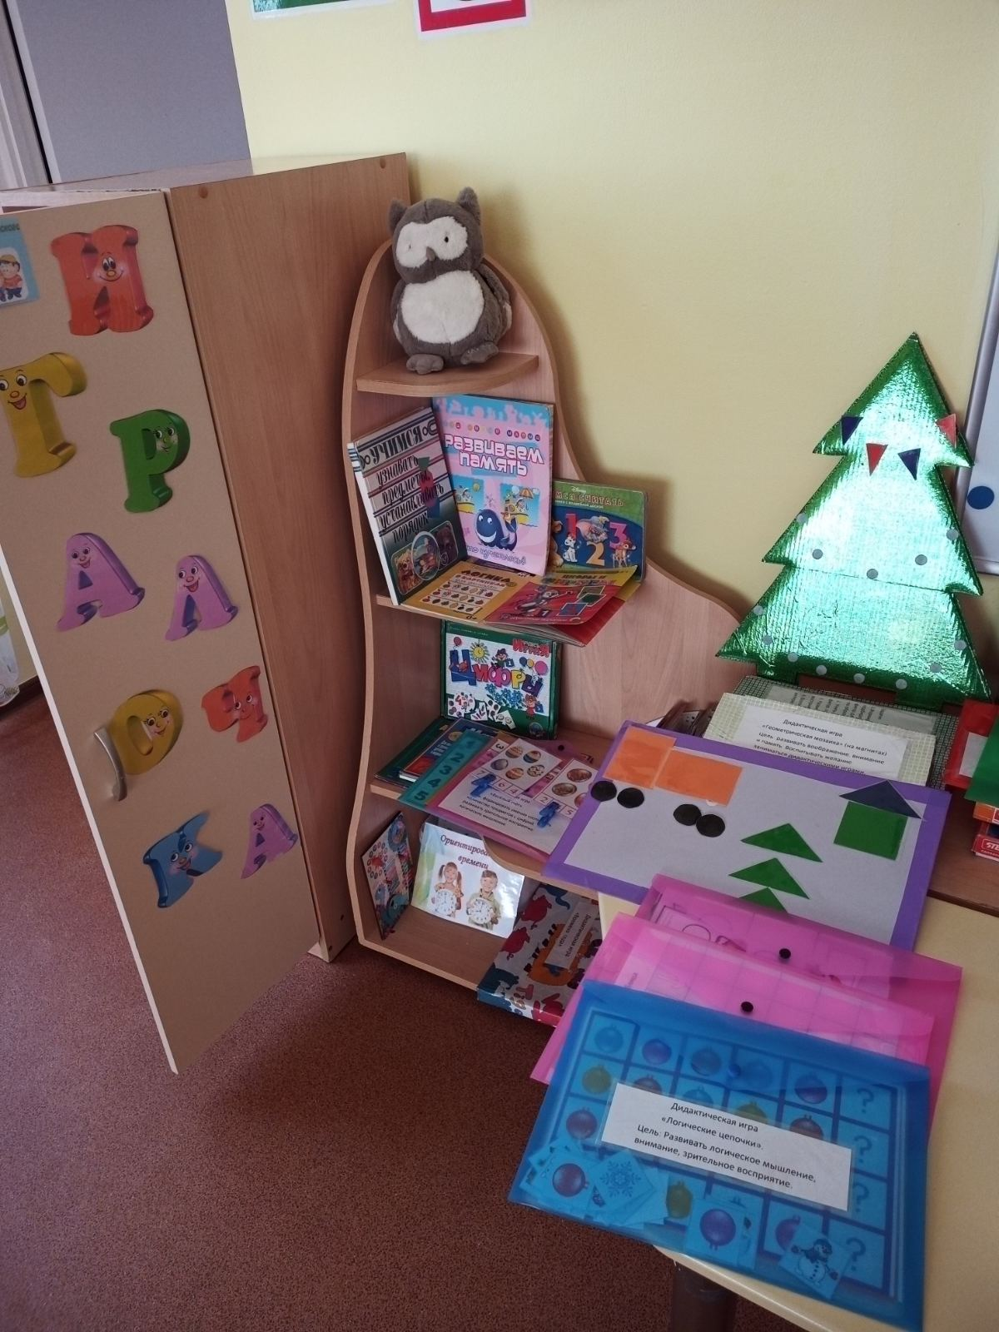
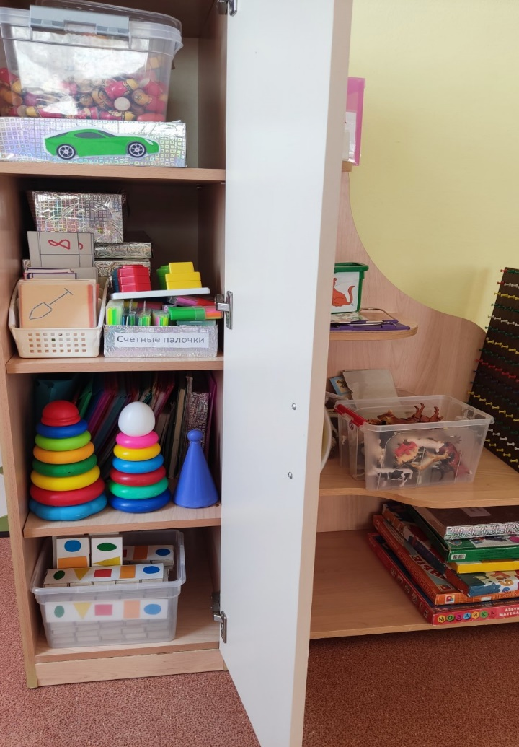
ЦЕНТР МАТЕМАТИКИ
«ИГРАЛОЧКА»

Slide 10
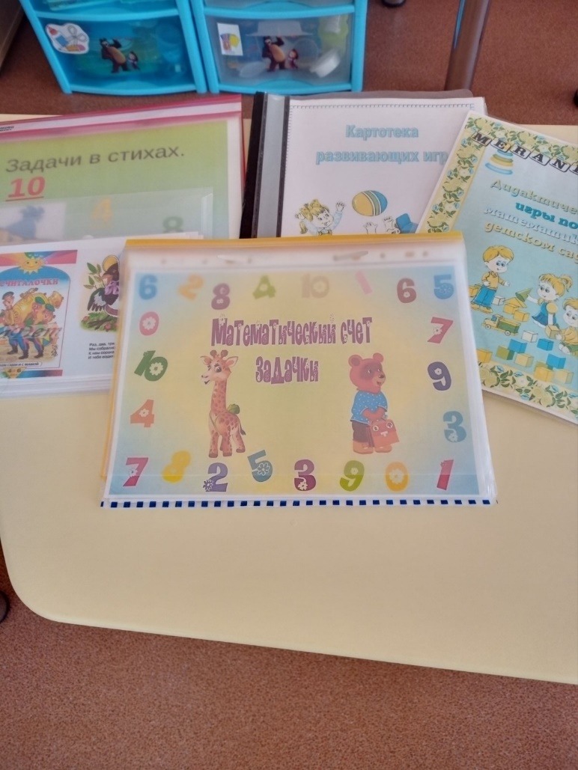
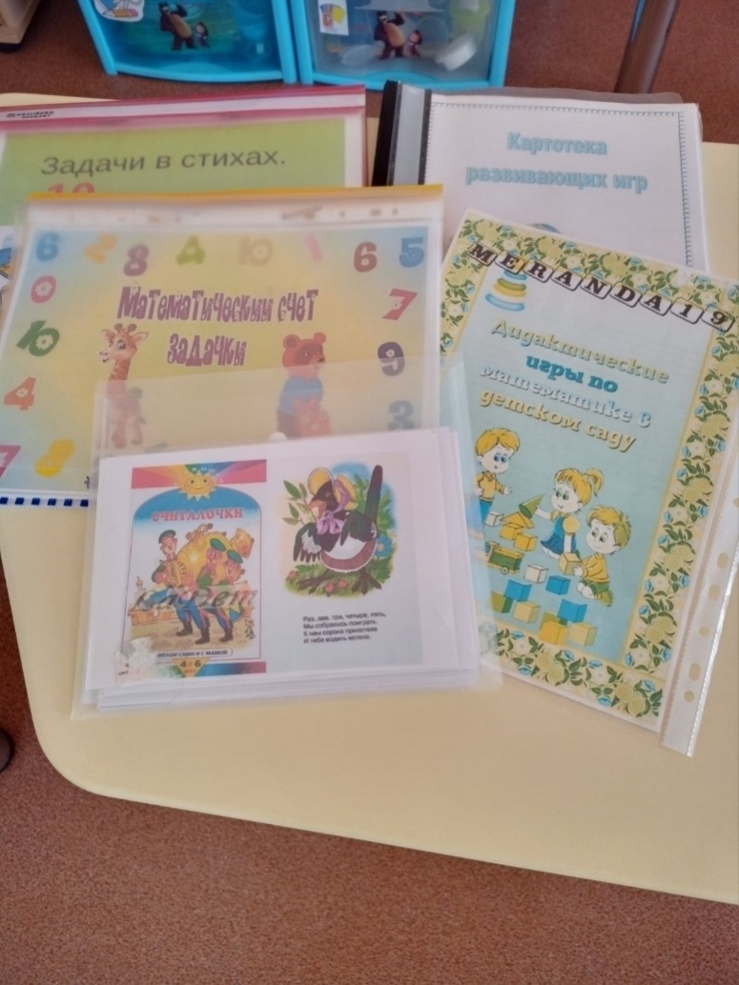
ЗАНИМАТЕЛЬНЫЙ МАТЕМАТИЧЕСКИЙ МАТЕРИАЛ (ЗАДАЧИ, СТИХИ, СЧИТАЛОЧКИ, СКАЗКИ И ДР)

Slide 11
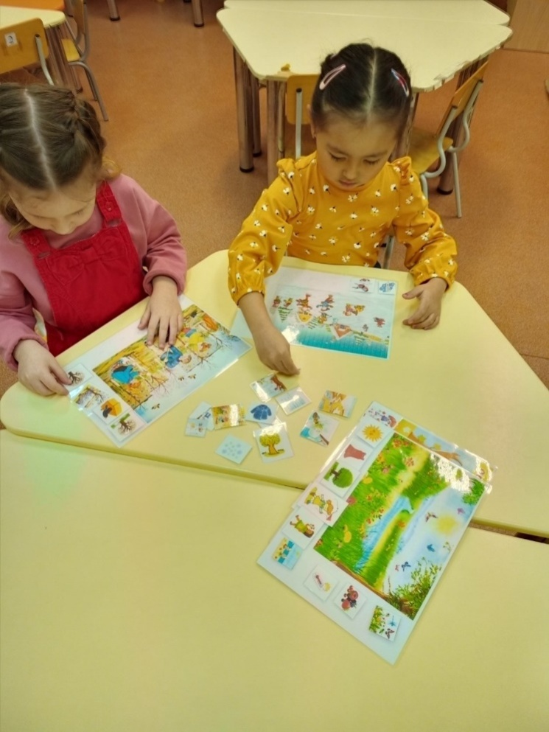
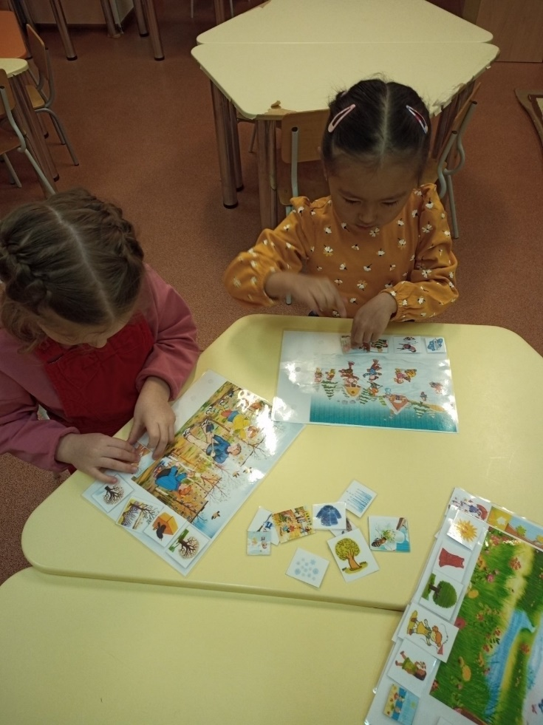
ДИДАКТИЧЕСКАЯ ИГРА
«ВРЕМЕНА ГОДА»

Slide 12
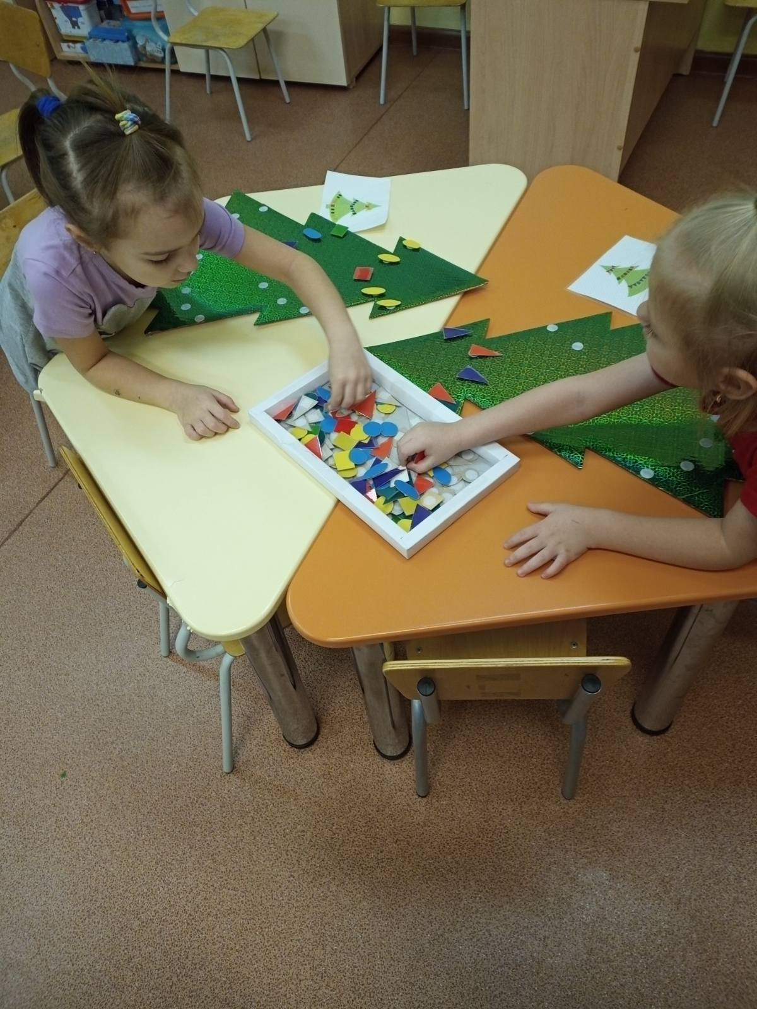
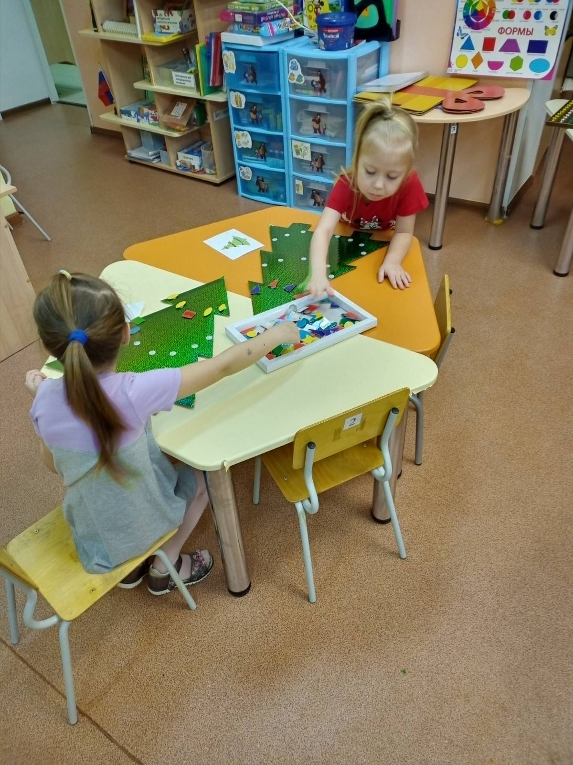
ДИДАКТИЧЕСКАЯ ИГРА
«НАРЯДИ ЁЛОЧКУ»

Slide 13
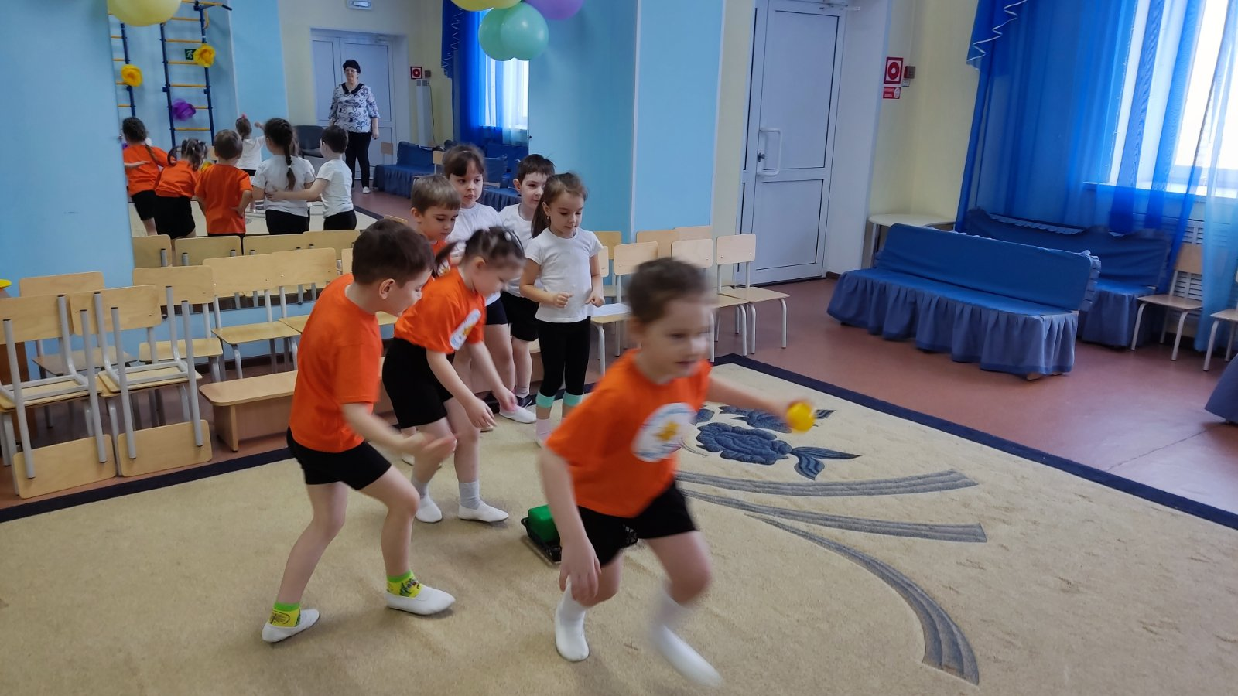
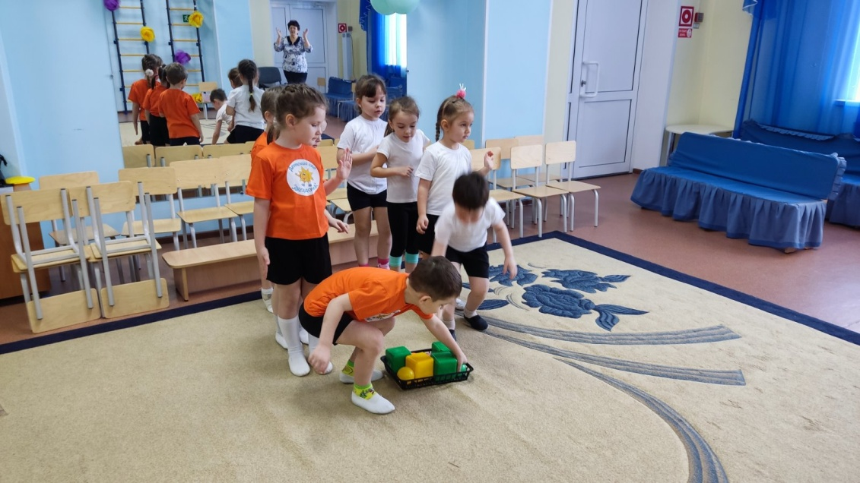
Спортивная эстафета «Весёлая математика»

Slide 14
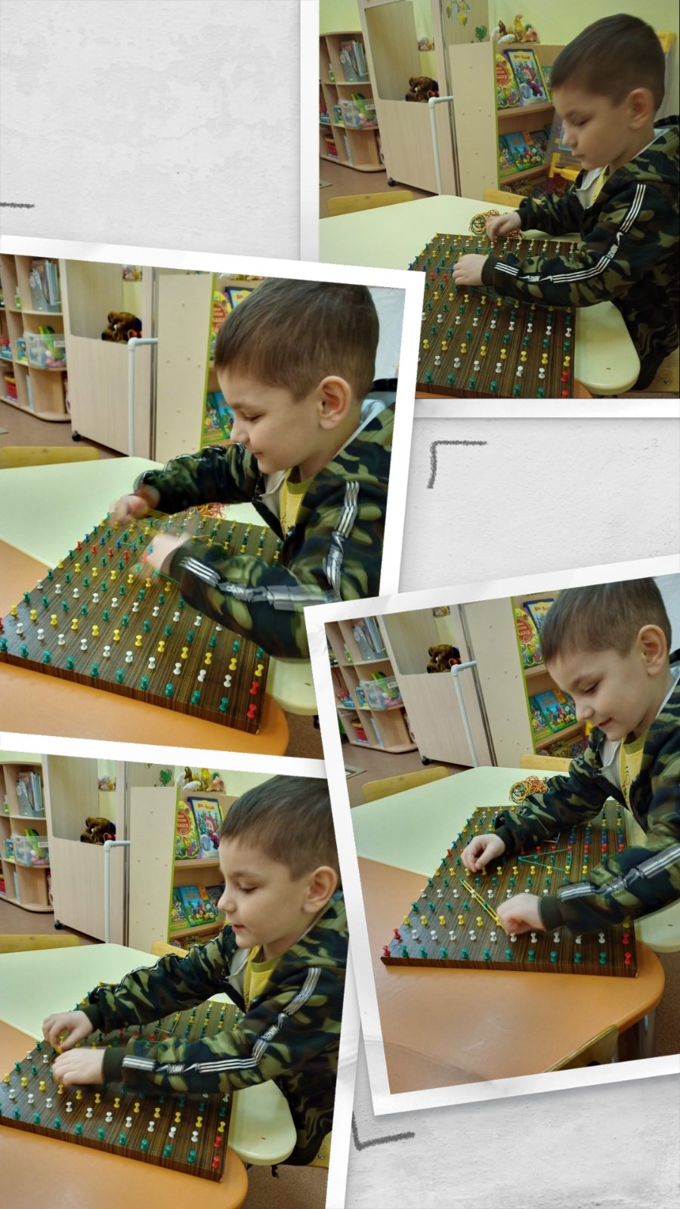
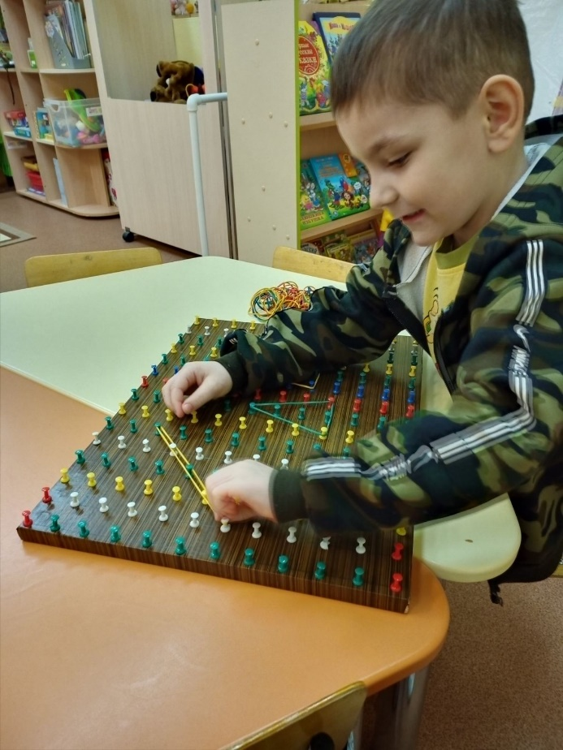
Знакомство с новой игрой «Геоконт Воскобовича».

Slide 15
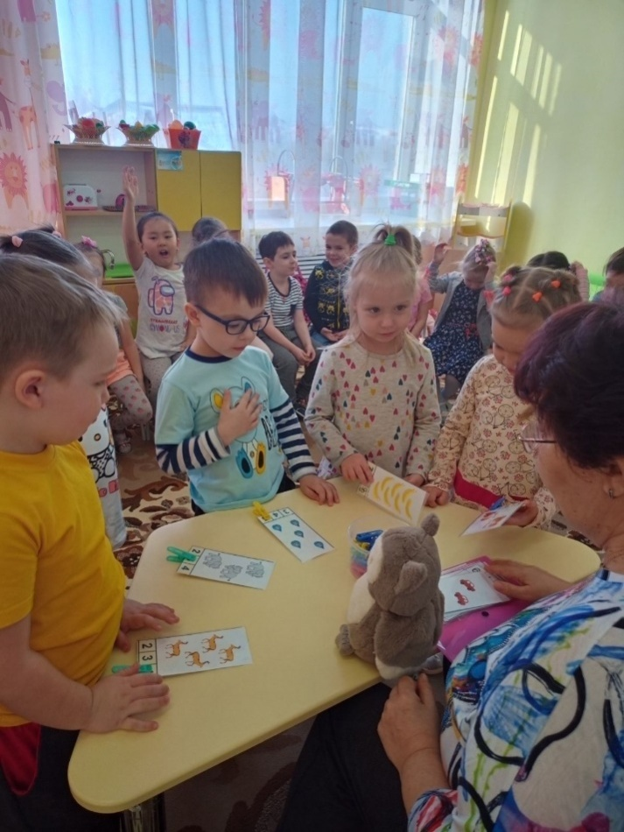
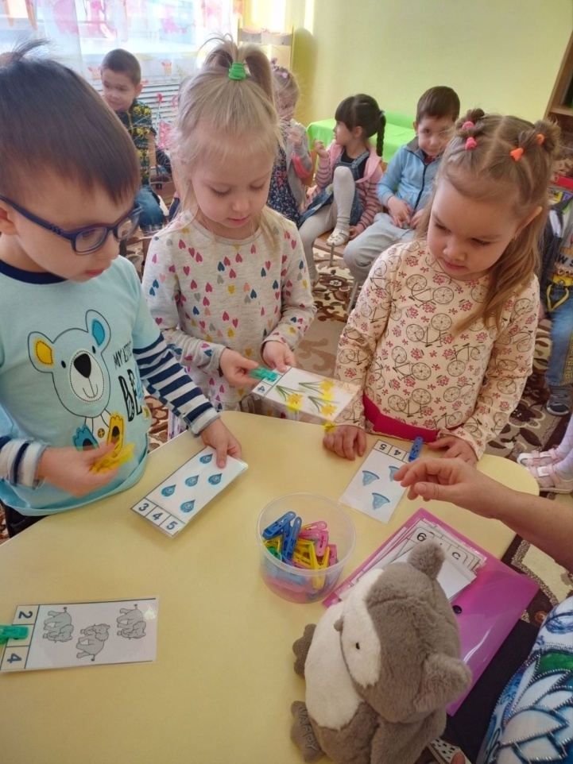
Знакомство с тётушкой Совой

Slide 16
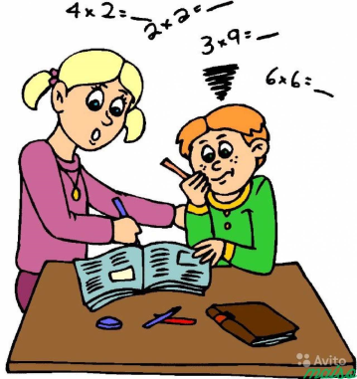
Работа с родителями
Работа с родителями: памятка «Занимательная математика дома в повседневной жизни», (рекомендации, практические игры и задания);
Оформление папок – передвижек;
Математическая игротека.

Slide 17
Результат работы по формированию элементарных математических представлений у детей через игру.
Улучшились показатели по всем направлениям ФЭМП;
Повысился индивидуальный уровень умственных способностей детей;
Появился интерес к самостоятельной игре;
Успешное развитие психических процессов (мышление, память, внимание, восприятие, воображение);
Обогащение развивающей среды новыми играми и дидактическим материалом.

Slide 18
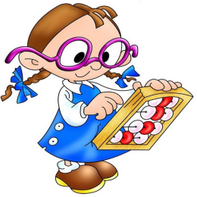
ВыВОДЫ:
Для ребят дошкольного возраста ИГРА имеет исключительное значение, игра- для них учёба, игра - для них труд, игра-для них серьёзная форма воспитания. Знания, данные в занимательной форме, форме игры усваиваются детьми быстрее, прочнее и легче, чем те, которые сопряжены с долгими, бездушными упражнениями.

Slide 19
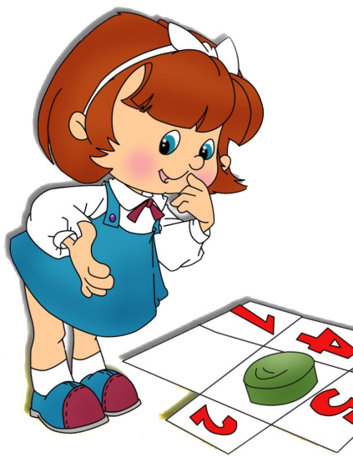
Дальнейшее направление деятельности.
«Проблемно-игровая технология в математическом развитии»
Проблемные ситуации.
2. Исследовательская деятельность и экспериментирование.
Логико-математические сюжетные игры (занятия).
4. Творческие задачи, вопросы, ситуации.

Slide 20

Спасибо за внимание!

